Slide 1


SmartGarden

Slide 2
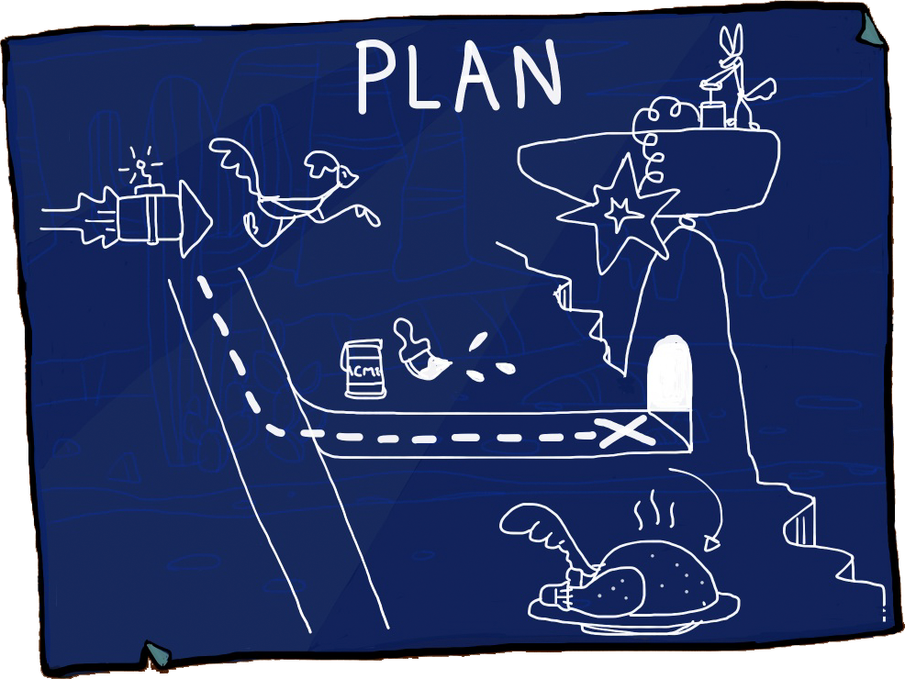
1. Идея

Slide 3
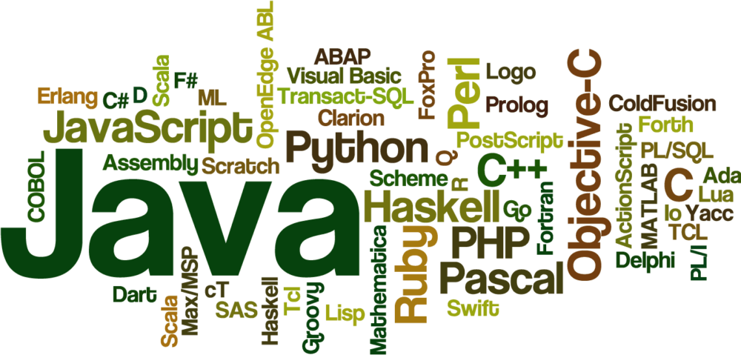
2. Избор на подходящи
среди за програмиране

Slide 4

3. Изготвяне на дизайн
и брандинг

Slide 5
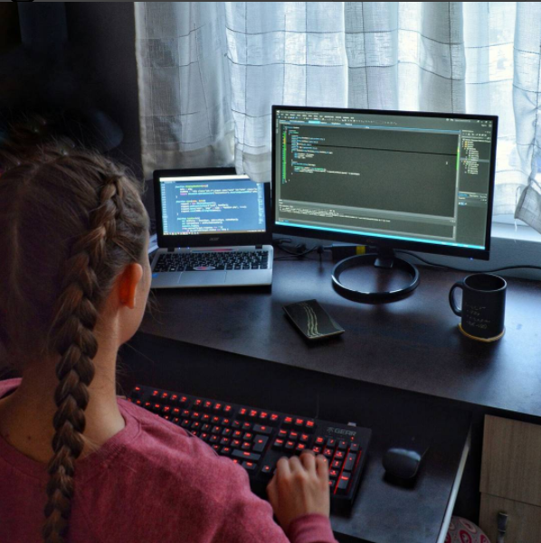


4. Работа по приложението

Slide 6

5. Тестване

Slide 7
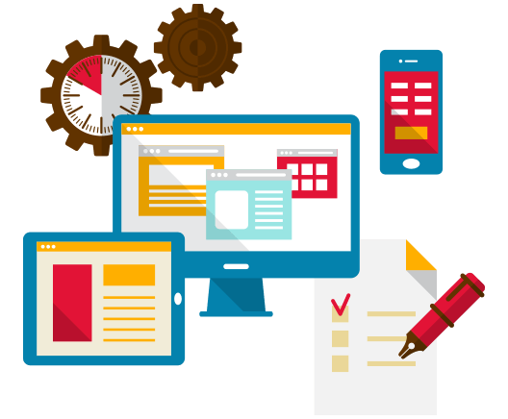
6. Отстраняване на
проблемите

Slide 8

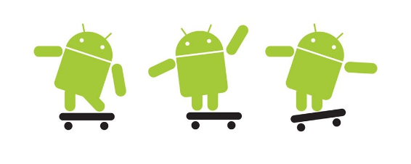



Използвани сайтове

Slide 9


Платформи
1. Android Studio
2. Arduino 1.8.8

Slide 10
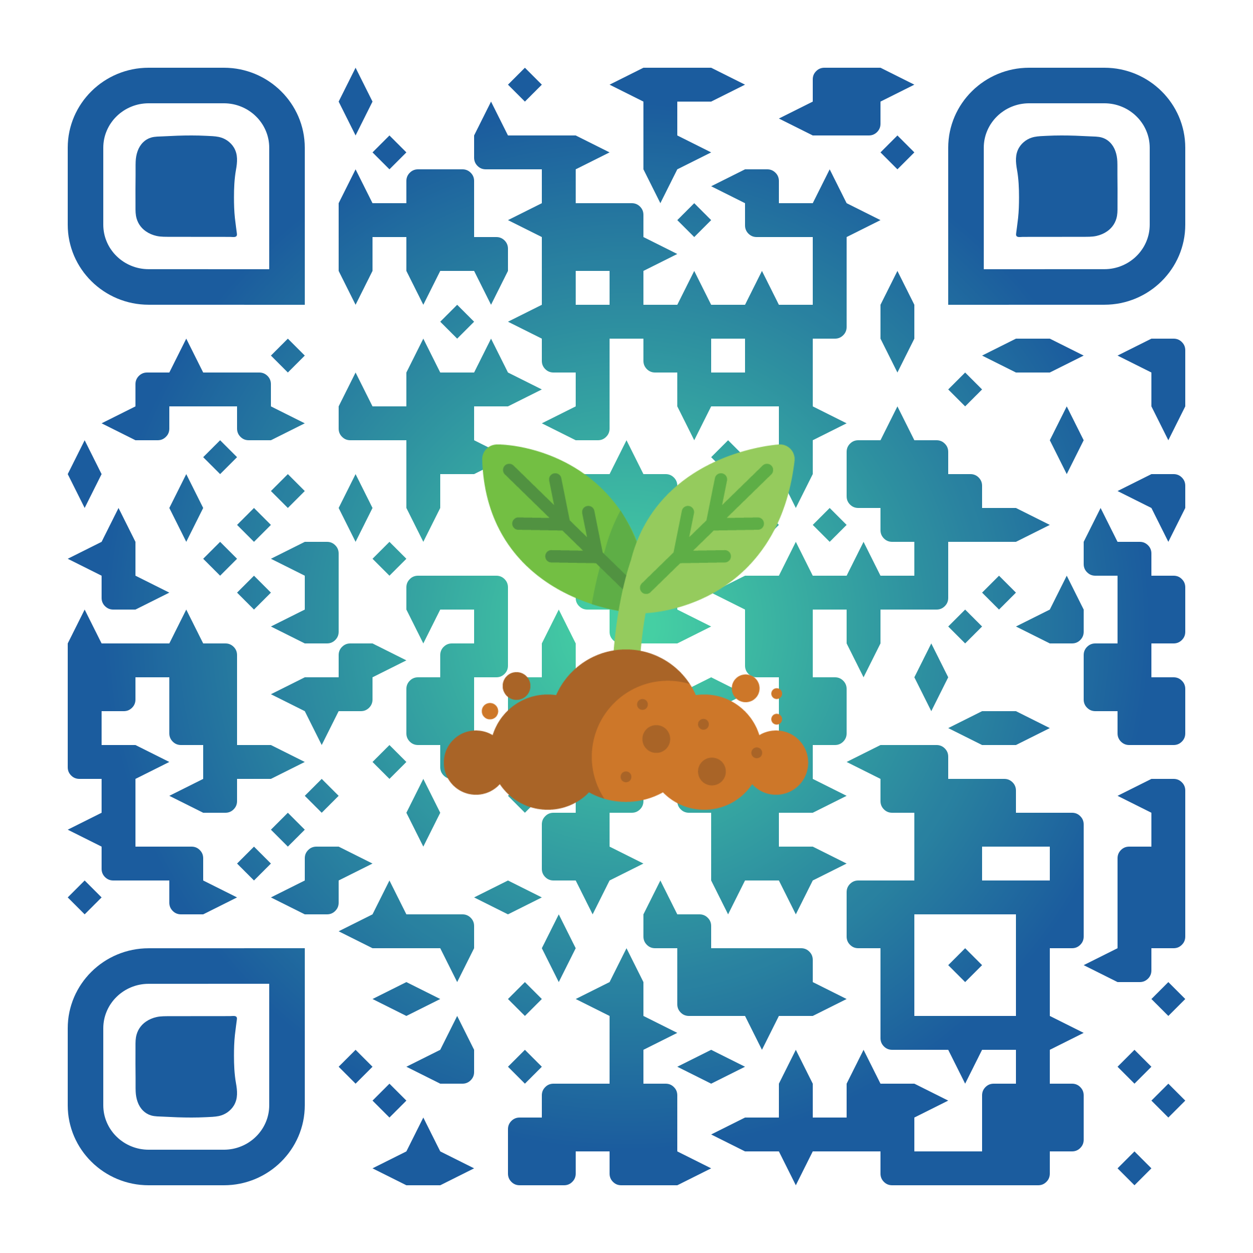

Контакти
Mail:
tanya.naidenova@abv.bg
Dani.levski00@gmail.com
Github:
https://github.com/malkyatmuk1
https://github.com/danisini
smartgarden.asm32.info
Сайт:

Slide 11
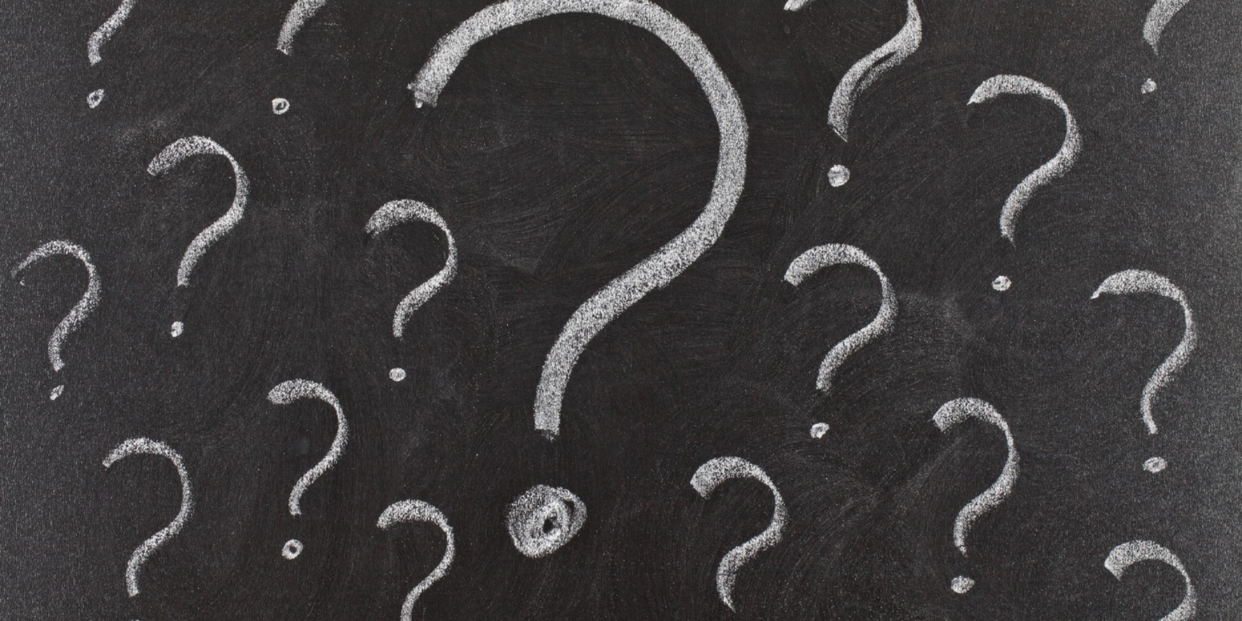

Slide 12

Благодарим Ви
за вниманието!
Таня Иванова Найденова
Даниел Николаев Величков
12^{ж} клас

